Slide 1







CHÀO MỪNG CÁC EM ĐẾN VỚI BUỔI HỌC NGÀY HÔM NAY!

Slide 2


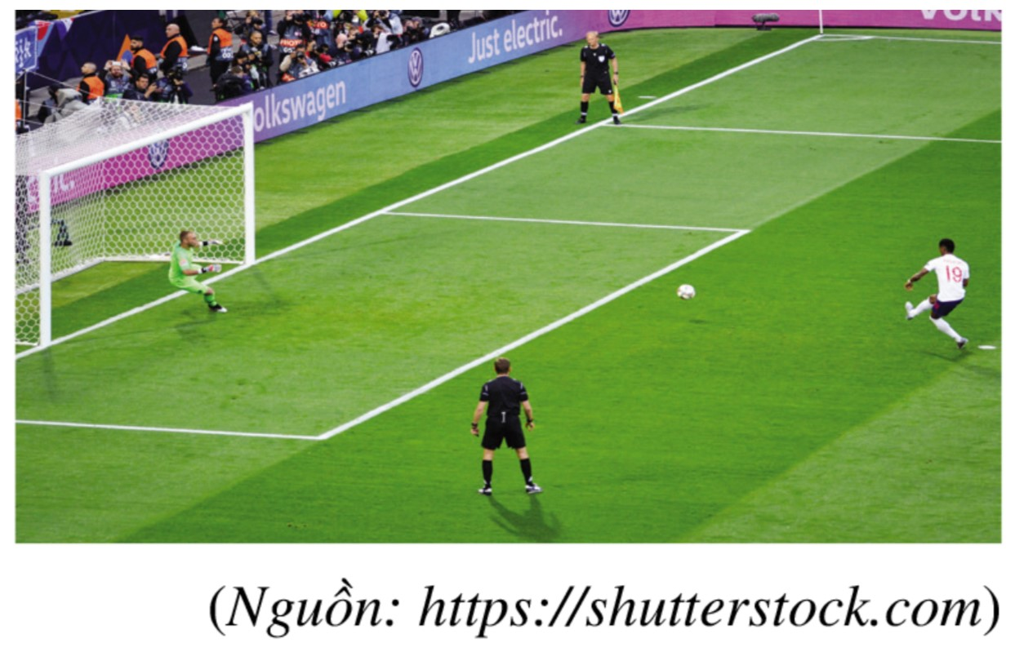

KHỞI ĐỘNG
Trong vòng đấu loại trực tiếp của giải bóng đá, nếu sau khi kết thúc 90 phút thi đấu và hai hiệp phụ mà kết quả vẫn hoà thì loạt đá luân lưu 11 m sẽ được thực hiện. Trước hết, mỗi đội cử ra 5 cầu thủ thực hiện loạt đá luân lưu.
Trong toán học, mỗi cách xếp thứ tự đá luân lưu của 5 cầu thủ được gọi là gì?

Slide 3




CHƯƠNG V: ĐẠI SỐ TỔ HỢP
BÀI 2: HOÁN VỊ. CHỈNH HỢP

Slide 4






NỘI DUNG BÀI HỌC
Hoán vị
Chỉnh hợp

Slide 5


Hoán vị
a. Định nghĩa
HĐ 1:
Huấn luyện viên chọn 5 cầu thủ An, Bình, Cường, Dũng, Hải đá luân lưu 11 m. Nêu ba cách xếp thứ tự đá luân lưu của 5 cầu thủ trên.
Trả lời
Ba cách xếp thứ tự đá luân lưu 11 m của 5 cầu thủ trên là:
Cách 1: An, Bình, Cường, Dũng, Hải
Cách 2: An, Bình, Cường, Hải, Dũng
Cách 3: An, Bình, Hải, Cường, Dũng.

Slide 6







KẾT LUẬN
Cho tập hợp A gồm n phần tử (n ∈N*).
Mỗi kết quả của sự sắp xếp thứ tự n phần tử của tập hợp A được gọi là một hoán vị của n phần tử đó.

Slide 7


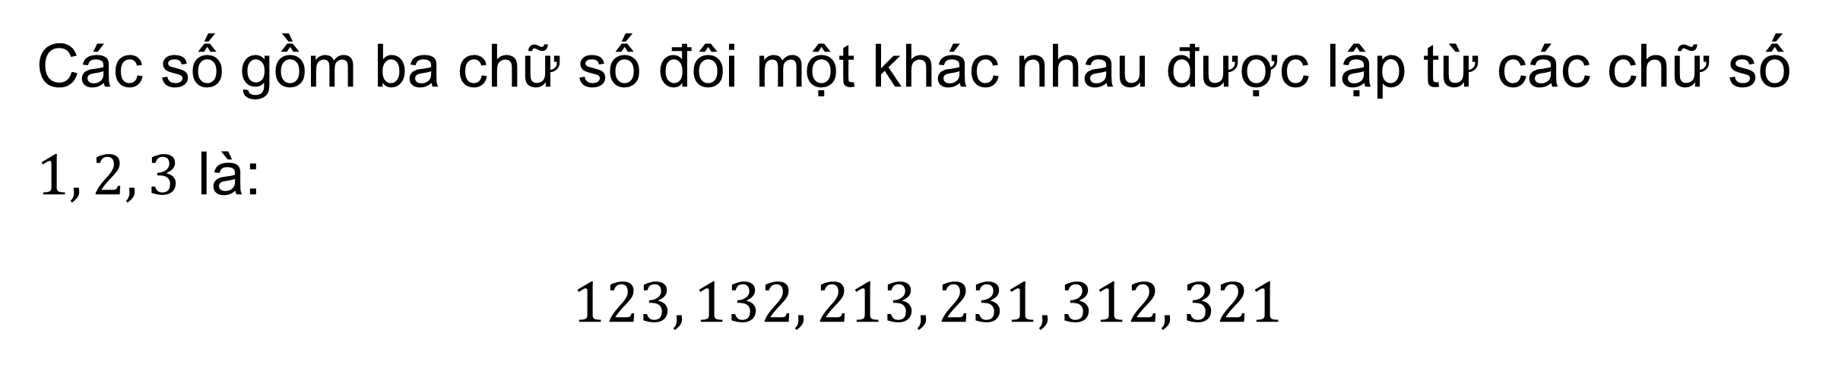
Ví dụ 1 (SGK – tr11)
Hãy liệt kê các số gồm ba chữ số đôi một khác nhau được lập từ các chữ số 1,2,3.
Giải
Các số gồm ba chữ số đôi một khác nhau được lập từ các chữ số $1, 2, 3$ là:
$$123, 132, 213, 231, 312, 321$$

Slide 8


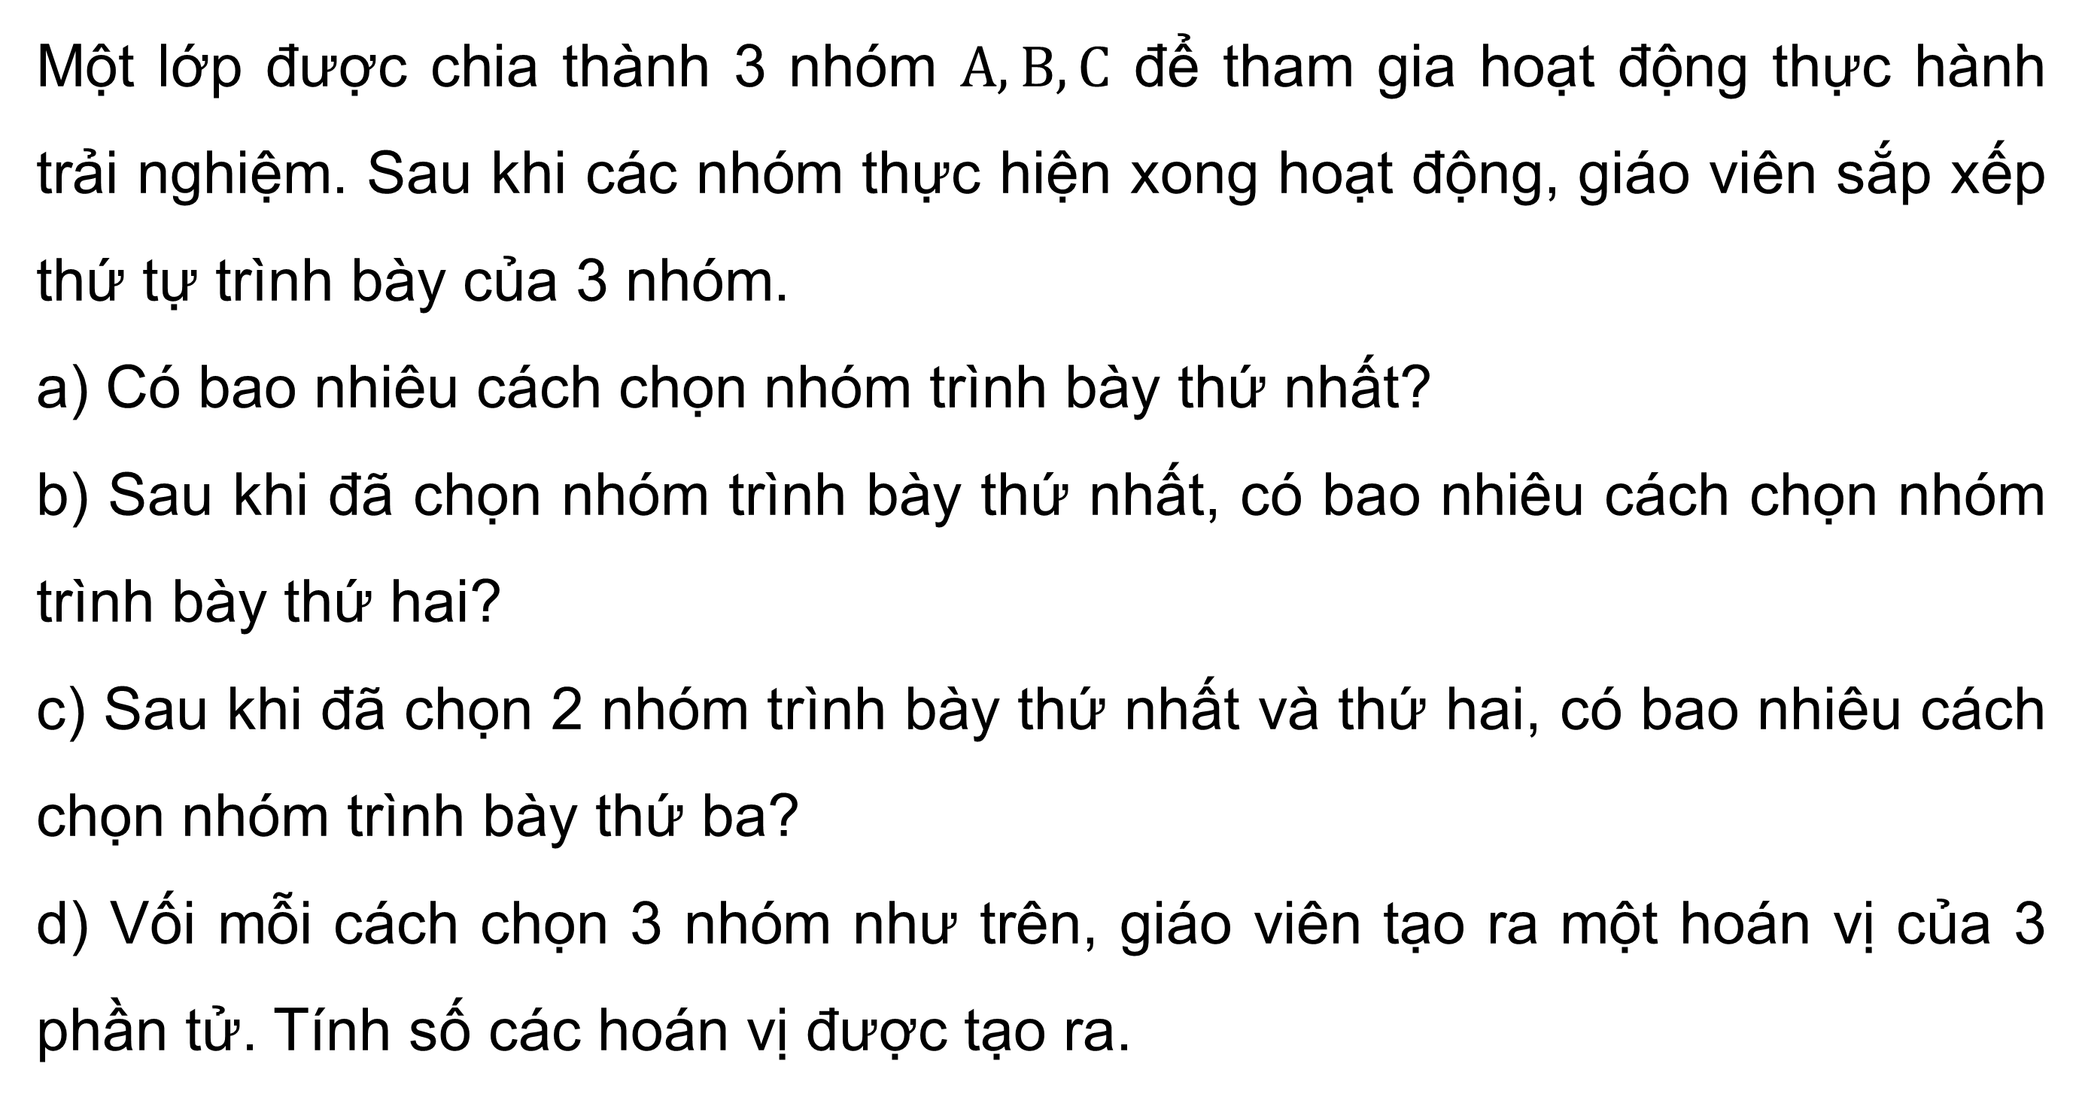
b. Số các hoán vị
HĐ 2:
Một lớp được chia thành 3 nhóm $A,B,C$ để tham gia hoạt động thực hành trải nghiệm. Sau khi các nhóm thực hiện xong hoạt động, giáo viên sắp xếp thứ tự trình bày của 3 nhóm.
a) Có bao nhiêu cách chọn nhóm trình bày thứ nhất?
b) Sau khi đã chọn nhóm trình bày thứ nhất, có bao nhiêu cách chọn nhóm trình bày thứ hai?
c) Sau khi đã chọn 2 nhóm trình bày thứ nhất và thứ hai, có bao nhiêu cách chọn nhóm trình bày thứ ba?
d) Vối mỗi cách chọn 3 nhóm như trên, giáo viên tạo ra một hoán vị của 3 phần tử. Tính số các hoán vị được tạo ra.

Slide 9

Giải
a. Có 3 cách để chọn nhóm trình bày thứ nhất.
b. Sau khi đã chọn nhóm trình bày thứ nhất thì còn lại 2 nhóm, vì vậy có 2 cách để chọn nhóm trình bày thứ hai.
c. Sau khi đã chọn nhóm trình bày thứ nhất và thứ hai thì còn lại một nhóm duy nhất nên ta có 1 cách chọn nhóm trình bày thứ ba.
d. Áp dụng quy tắc nhân, ta có số hoán vị được tạo ra là:
3. 2. 1 = 6 (hoán vị)

Slide 10




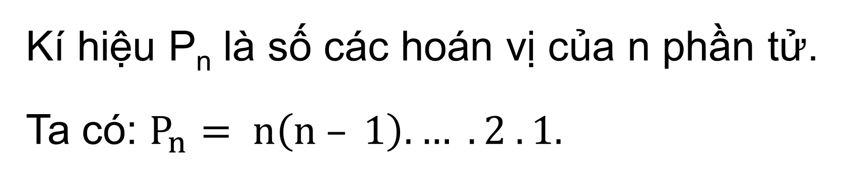
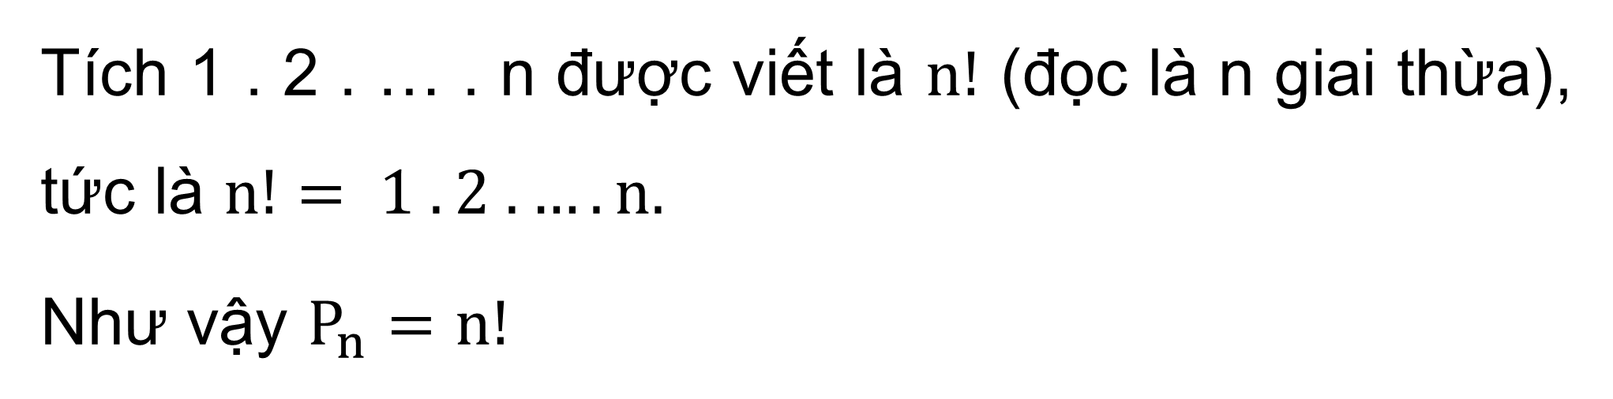
KẾT LUẬN
Kí hiệu P_{n} là số các hoán vị của n phần tử.
Ta có: $P_{n}= n\left(n – 1\right). … . 2 . 1.$
Quy ước:
Tích 1 . 2 . … . n được viết là $n!$ (đọc là n giai thừa), tức là $n!= 1 . 2 . ….n.$
Như vậy $P_{n}=n!$

Slide 11

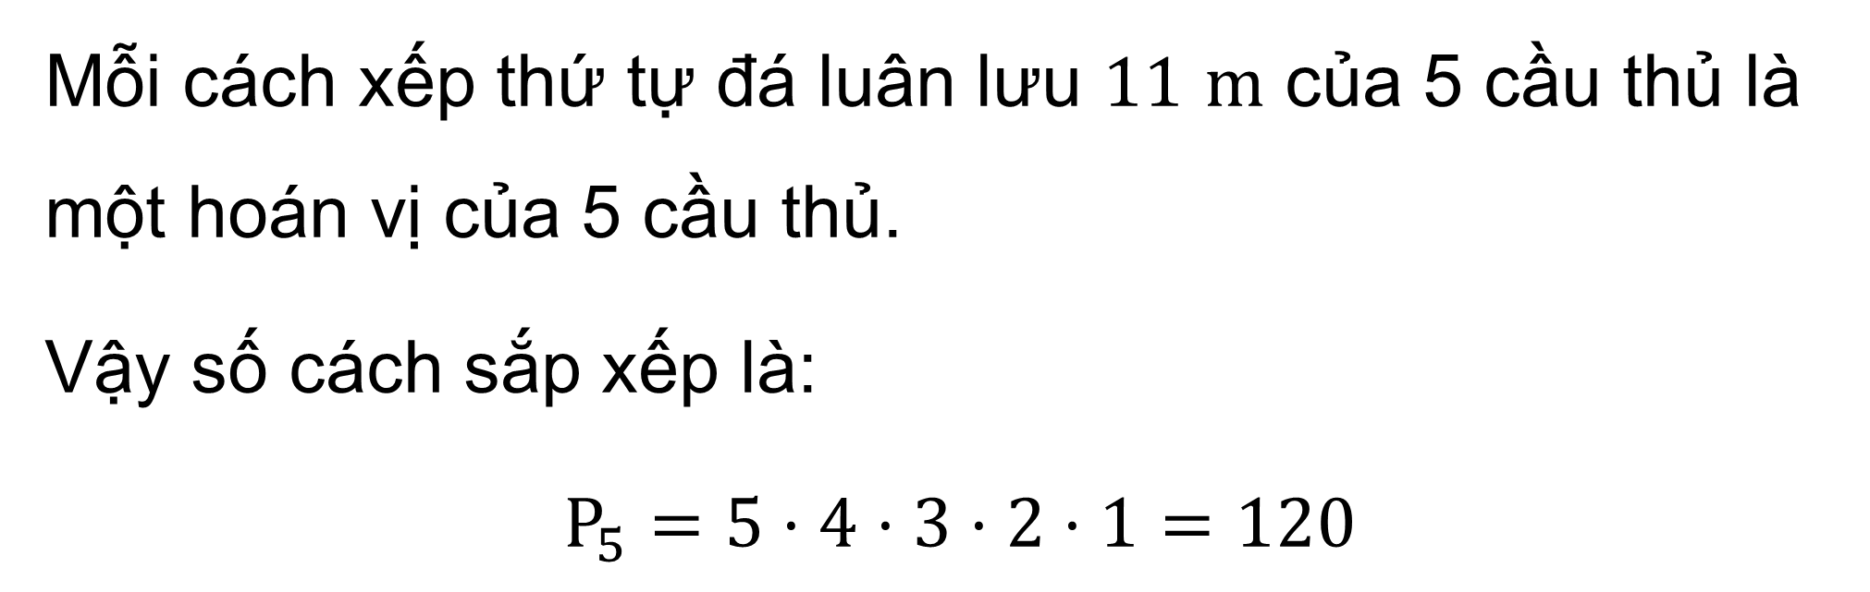
Ví dụ 2 (SGK – tr12)
Tính số cách xếp thứ tự đá luân lưu $11m$ của 5 cầu thủ.
Giải
Mỗi cách xếp thứ tự đá luân lưu $11 m$ của 5 cầu thủ là một hoán vị của 5 cầu thủ.
Vậy số cách sắp xếp là:
$P_{5}=5⋅4⋅3⋅2⋅1=120$

Slide 12
LUYỆN TẬP 1
Có bao nhiêu số gồm sáu chữ số đôi một khác nhau được tạo thành từ các chữ số 1, 2, 3, 4, 5, 6?
Giải
Một số có 6 chữ số đôi một khác nhau được tạo ra từ sáu chữ số 1, 2, 3, 4, 5, 6 là một hoán vị của sáu chữ số này.
Vậy số các số phải tìm là:
P₆ = 6! = 720 (số).

Slide 13


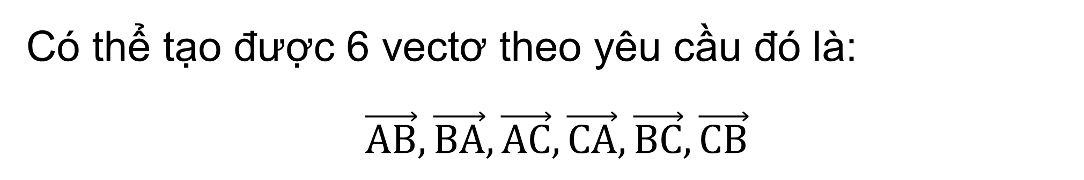
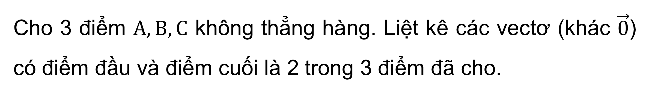
Chỉnh hợp
a. Định nghĩa
Cho 3 điểm $A,B,C$ không thẳng hàng. Liệt kê các vectơ (khác $\vec{0}$) có điểm đầu và điểm cuối là 2 trong 3 điểm đã cho.
HĐ 3:
Giải
Có thể tạo được 6 vectơ theo yêu cầu đó là:
$\vec{AB}, \vec{BA}, \vec{AC}, \vec{CA}, \vec{BC}, \vec{CB}$

Slide 14
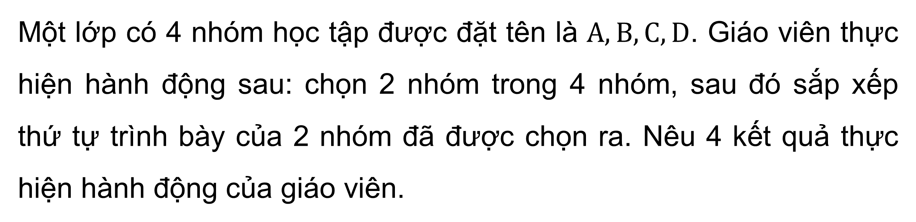
Một lớp có 4 nhóm học tập được đặt tên là $A,B,C,D$. Giáo viên thực hiện hành động sau: chọn 2 nhóm trong 4 nhóm, sau đó sắp xếp thứ tự trình bày của 2 nhóm đã được chọn ra. Nêu 4 kết quả thực hiện hành động của giáo viên.
HĐ 4:
Giải
Kết quả 1: Chọn 2 nhóm A và B rồi sắp xếp thứ tự A trình bày trước, B trình bày sau hoặc ngược lại.
Kết quả 2: Chọn 2 nhóm A và C rồi sắp xếp thứ tự A trình bày trước, C trình bày sau hoặc ngược lại.

Slide 15
Một lớp có 4 nhóm học tập được đặt tên là $A,B,C,D$. Giáo viên thực hiện hành động sau: chọn 2 nhóm trong 4 nhóm, sau đó sắp xếp thứ tự trình bày của 2 nhóm đã được chọn ra. Nêu 4 kết quả thực hiện hành động của giáo viên.
HĐ 4:
Giải
Kết quả 3: Chọn 2 nhóm A và D rồi sắp xếp thứ tự A trình bày trước, D trình bày sau hoặc ngược lại.
Kết quả 4: Chọn 2 nhóm B và C rồi sắp xếp thứ tự B trình bày trước, C trình bày sau hoặc ngược lại.

Slide 16


KẾT LUẬN
Cho tập hợp A gồm n phần tử và một số nguyên k với 1 ≤ k ≤ n.
Mỗi kết quả của việc lấy k phần tử từ n phần tử của tập hợp A và sắp xếp chúng theo một thứ tự nào đó được gọi là một chỉnh hợp chập k của n phần tử đã cho.

Slide 17

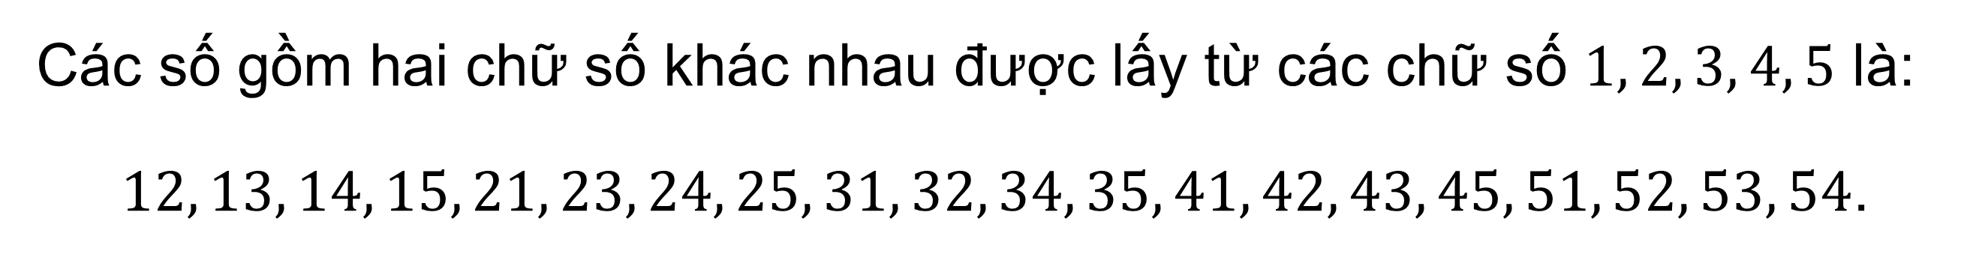
Ví dụ 3 (SGK – tr13)
Hãy liệt kê các số gồm hai chữ số khác nhau được lấy từ các chữ số $1, 2, 3, 4, 5$.
Giải
Các số gồm hai chữ số khác nhau được lấy từ các chữ số $1, 2, 3, 4, 5$ là:
$12, 13, 14, 15, 21, 23, 24, 25, 31, 32, 34, 35, 41, 42, 43, 45, 51, 52, 53, 54$.

Slide 18

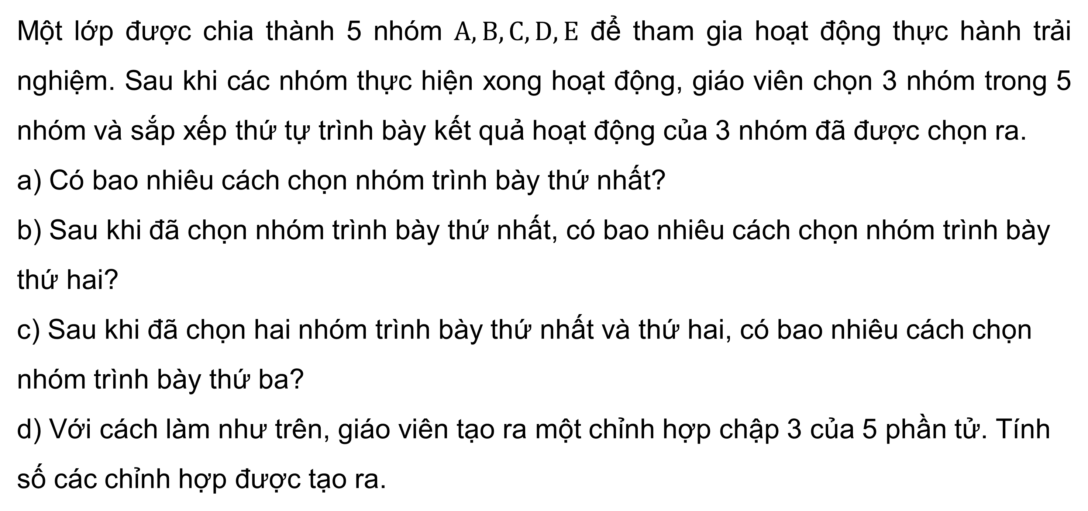
b. Số các chỉnh hợp
HĐ 5:
Một lớp được chia thành 5 nhóm $A,B,C,D,E$ để tham gia hoạt động thực hành trải nghiệm. Sau khi các nhóm thực hiện xong hoạt động, giáo viên chọn 3 nhóm trong 5 nhóm và sắp xếp thứ tự trình bày kết quả hoạt động của 3 nhóm đã được chọn ra.
a) Có bao nhiêu cách chọn nhóm trình bày thứ nhất?
b) Sau khi đã chọn nhóm trình bày thứ nhất, có bao nhiêu cách chọn nhóm trình bày thứ hai?
c) Sau khi đã chọn hai nhóm trình bày thứ nhất và thứ hai, có bao nhiêu cách chọn nhóm trình bày thứ ba?
d) Với cách làm như trên, giáo viên tạo ra một chỉnh hợp chập 3 của 5 phần tử. Tính số các chỉnh hợp được tạo ra.

Slide 19

Giải
a. Có 5 cách chọn nhóm trình bày thứ nhất.
b. Sau khi đã chọn nhóm trình bày thứ nhất, có 4 cách để chọn nhóm trình bày thứ hai.
c. Sau khi đã chọn hai nhóm trình bày thứ nhất và thứ hai, có 3 cách để chọn nhóm trình bày thứ ba.
d. Áp dụng quy tắc nhân, ta có số chỉnh hợp được tạo ra là:
5 . 4 . 3 = 60.

Slide 20
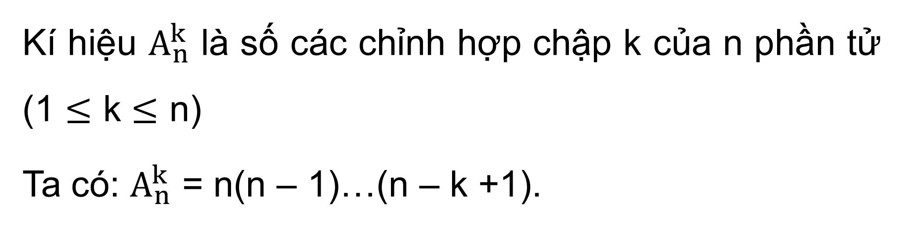

KẾT LUẬN
Kí hiệu $A_{n}^{k}$ là số các chỉnh hợp chập k của n phần tử (1 $≤$ k $≤$ n)
Ta có: $A_{n}^{k}$ = n(n – 1)…(n – k +1).
Nhận xét:
$A_{n}^{k}$ = P_{n} $∀$ n $∈$ $ℕ$*

Slide 21
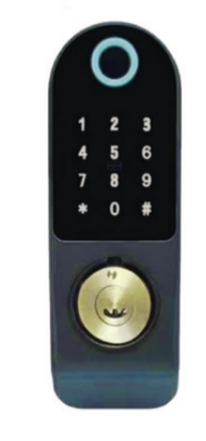
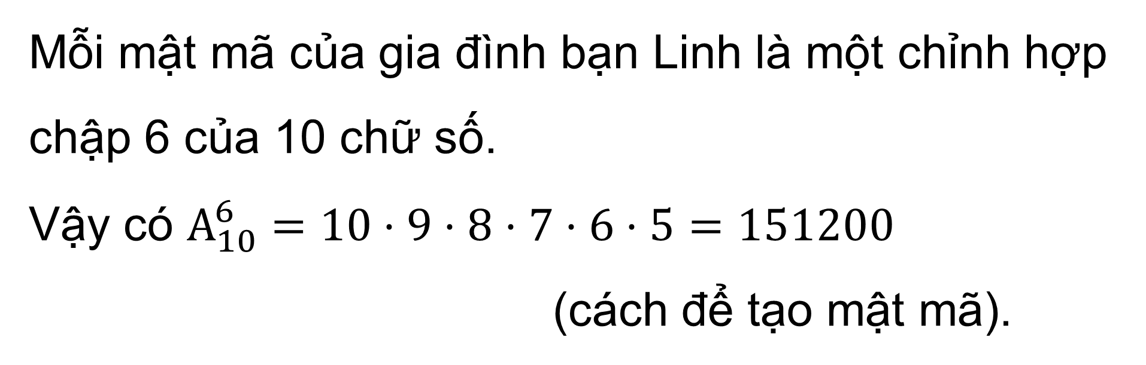
Ví dụ 4 (SGK – tr13)
Ở các căn hộ chung cư, người ta thường dùng các chữ số để tạo mật mã cửa. Gia đình bạn Linh đặt mật mã cửa là một dãy số gồm 6 chữ số đôi một khác nhau. Hỏi gia đình bạn Linh có bao nhiêu cách để tạo mật mã?
Giải
Mỗi mật mã của gia đình bạn Linh là một chỉnh hợp chập 6 của 10 chữ số.
Vậy có $A_{10}^{6}=10⋅9⋅8⋅7⋅6⋅5=151200$
(cách để tạo mật mã).

Slide 22
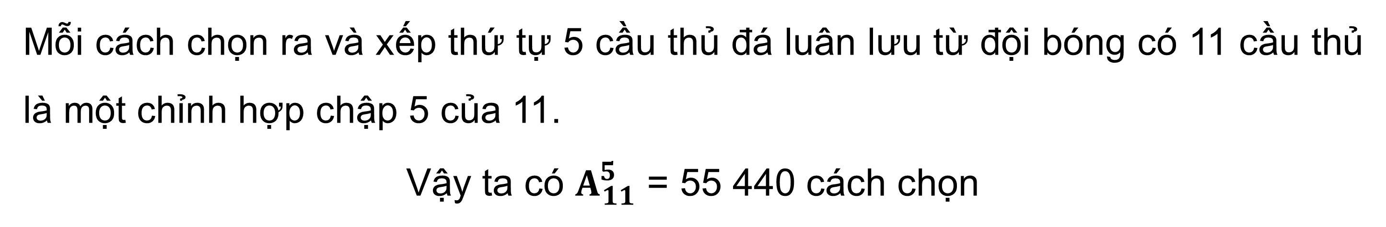
LUYỆN TẬP 2
Trong vòng đấu loại trực tiếp của một giải bóng đá, nếu sau khi kết thúc 90 phút thi đấu và cả hai hiệp phụ của trận đấu mà kết quả vẫn hòa thì loạt đá luân lưu 11 m sẽ được thực hiện. Tính số cách chọn ra và xếp thứ tự 5 cầu thủ đá luân lưu từ đội bóng có 11 cầu thủ.
Giải
Mỗi cách chọn ra và xếp thứ tự 5 cầu thủ đá luân lưu từ đội bóng có 11 cầu thủ là một chỉnh hợp chập 5 của 11.
Vậy ta có $A_{11}^{5}$ = 55 440 cách chọn

Slide 23

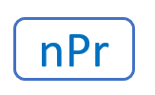
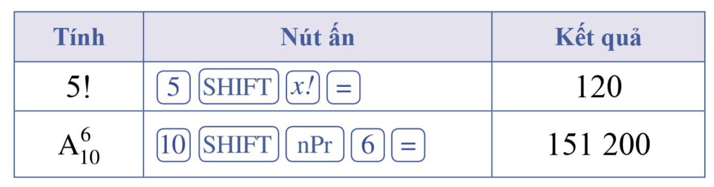

Có thể tính số các hoán vị và số các chỉnh hợp bằng máy tính cầm tay như sau.
HĐ 6:
Nút giai thừa: ; nút chỉnh hợp

Slide 24
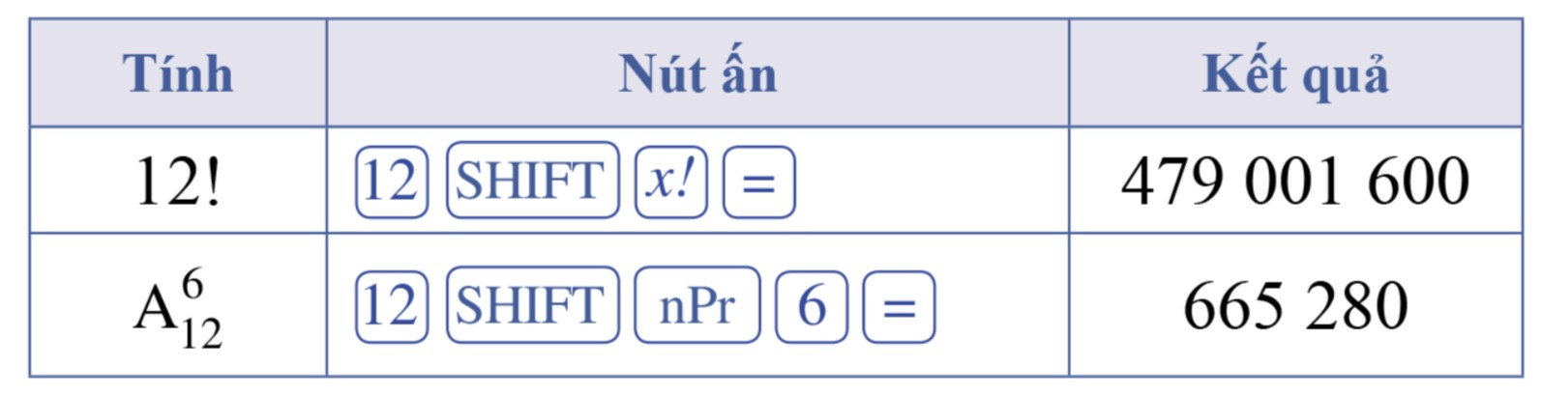
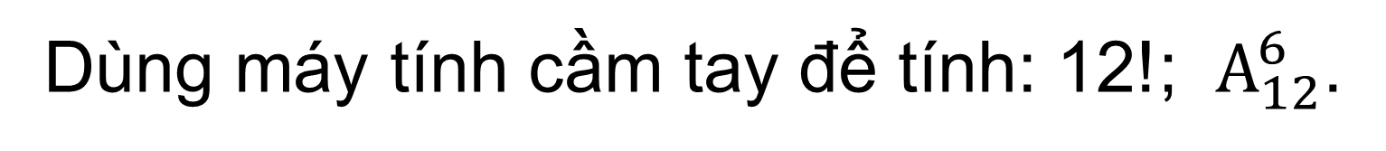
Ví dụ 5 (SGK – tr14)
Dùng máy tính cầm tay để tính: 12!; $A_{12}^{6}$.
Giải

Slide 25

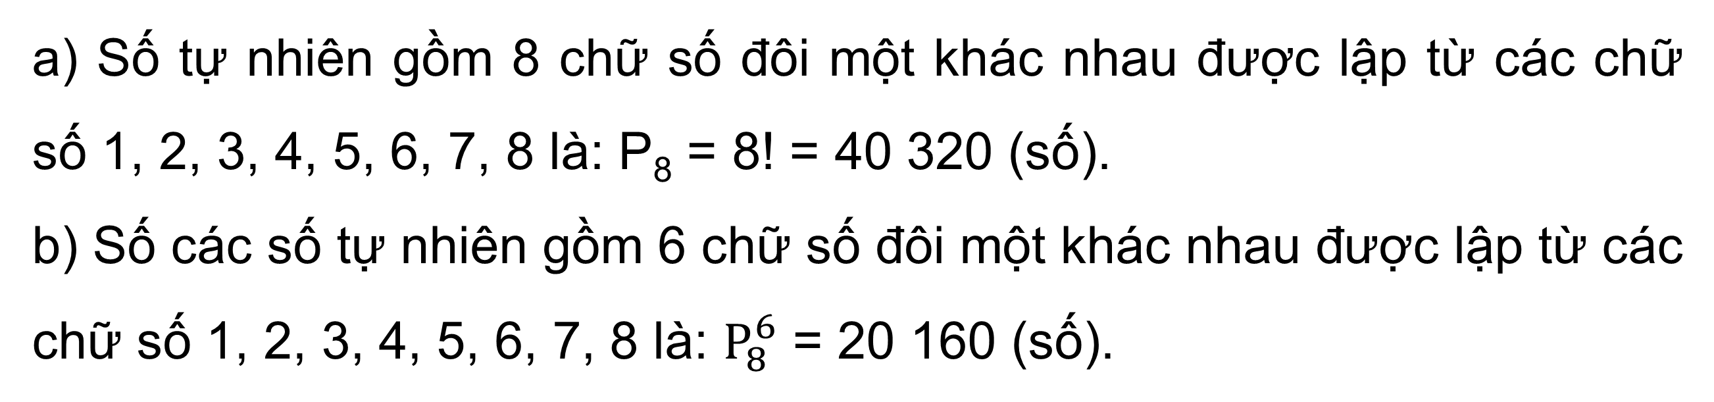
LUYỆN TẬP
Bài 1 (SGK – trang 14)
Từ các chữ số 1,2,3,4,5,6,7,8, ta lập được bao nhiêu số tự nhiên
a) Gồm 8 chữ số đôi một khác nhau?
b) Gồm 6 chữ số đôi một khác nhau?
Giải
a) Số tự nhiên gồm 8 chữ số đôi một khác nhau được lập từ các chữ số 1, 2, 3, 4, 5, 6, 7, 8 là: P₈ = 8! = 40 320 (số).
b) Số các số tự nhiên gồm 6 chữ số đôi một khác nhau được lập từ các chữ số 1, 2, 3, 4, 5, 6, 7, 8 là: $P_{8}^{6}$ = 20 160 (số).

Slide 26
LUYỆN TẬP
Trong chương trình ngoại khoá giáo dục truyền thống, 60 học sinh được trường tổ chức cho đi xem phim. Các ghế ở rạp được sắp thành các hàng. Mỗi hàng có 20 ghế.
a) Có bao nhiêu cách sắp xếp 20 bạn để ngồi vào hàng đầu tiên?
b) Sau khi sắp xếp xong hàng đầu tiên, có bao nhiêu cách sắp xếp 20 bạn để ngồi vào hàng thứ hai?
c) Sau khi sắp xếp xong hai hàng đầu, có bao nhiêu cách sắp xếp 20 bạn để ngồi vào hàng thứ ba?
Bài 2 (SGK – trang 14)

Slide 27
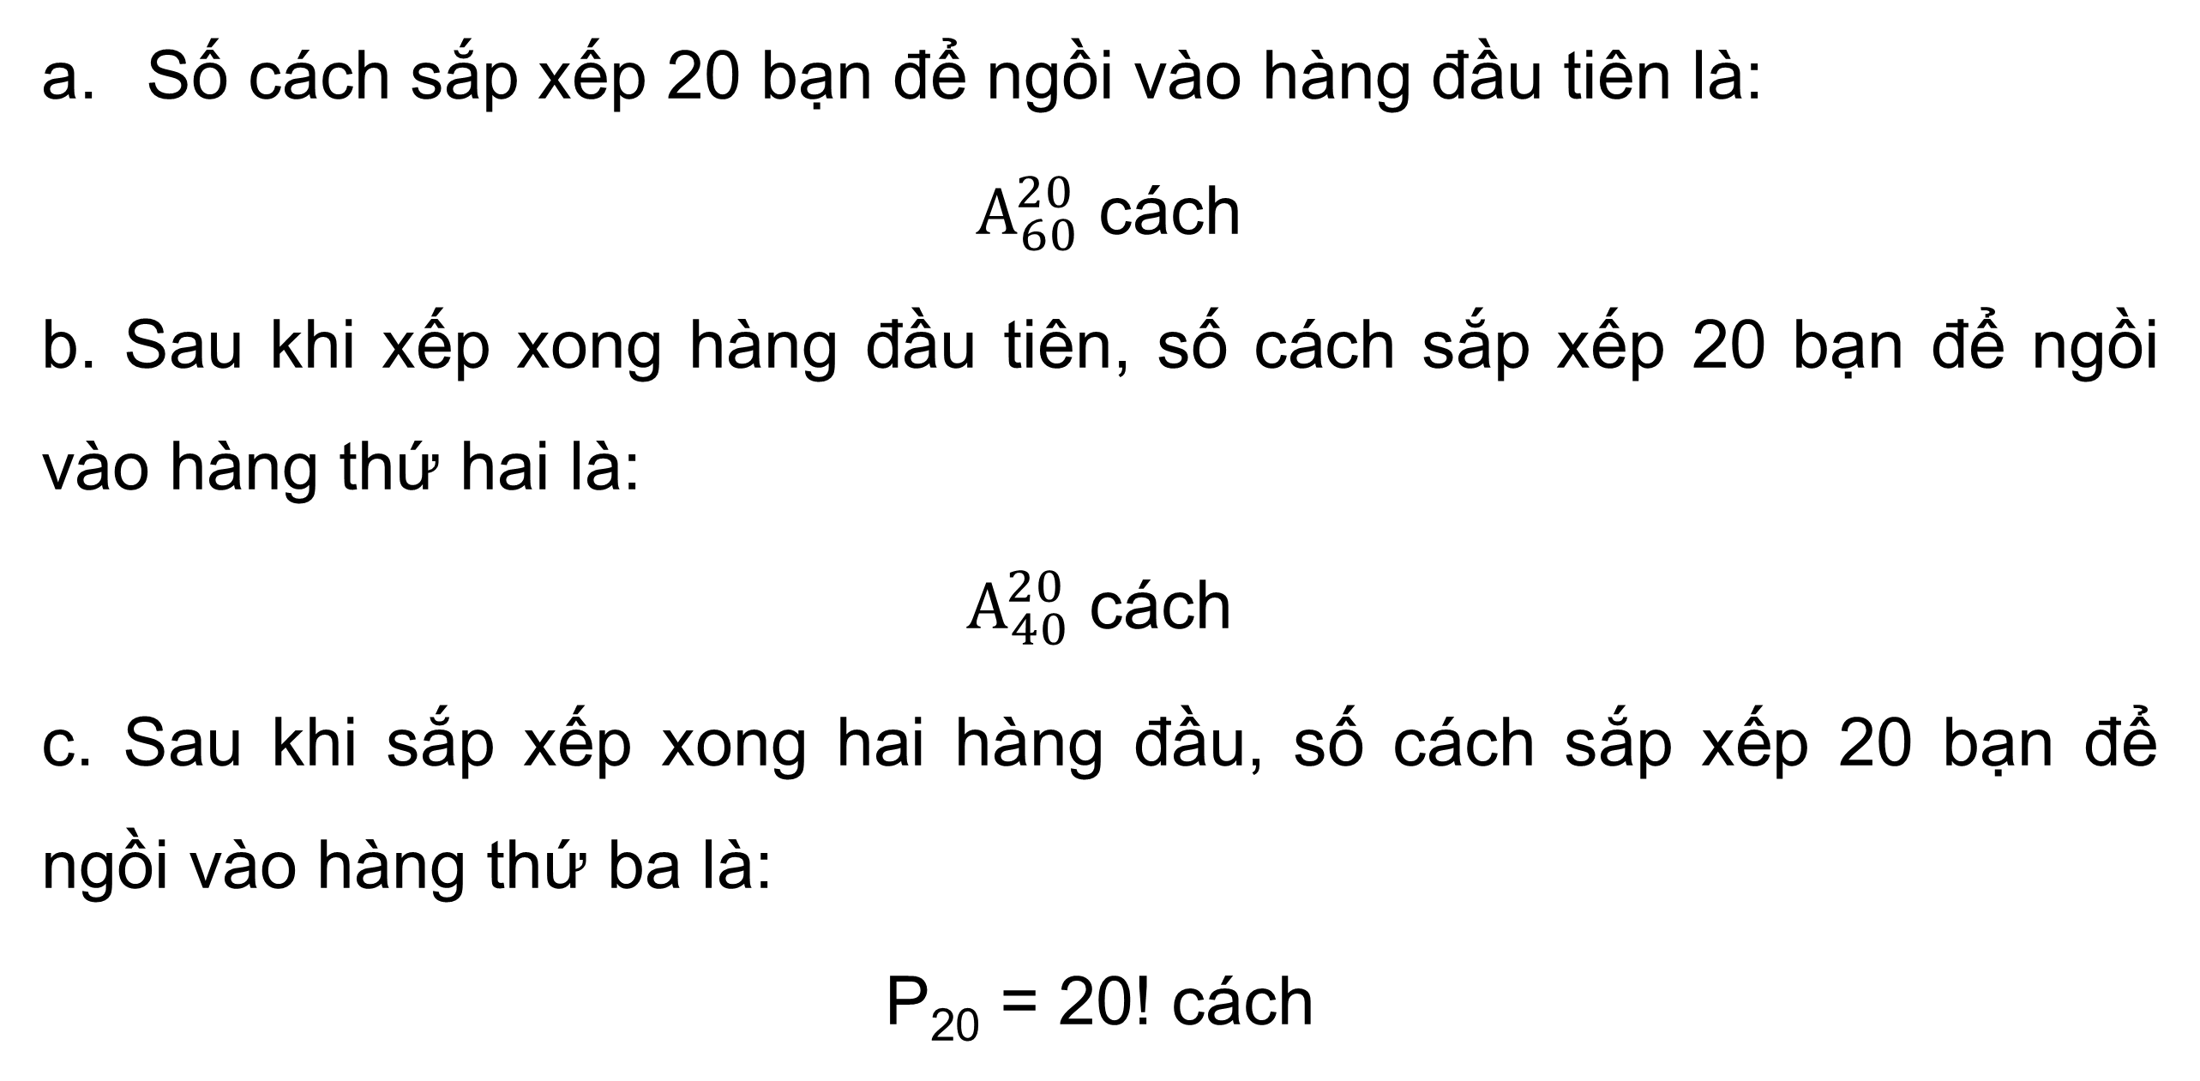
Giải
Số cách sắp xếp 20 bạn để ngồi vào hàng đầu tiên là:
$A_{60}^{20}$ cách
b. Sau khi xếp xong hàng đầu tiên, số cách sắp xếp 20 bạn để ngồi vào hàng thứ hai là:
$A_{40}^{20}$ cách
c. Sau khi sắp xếp xong hai hàng đầu, số cách sắp xếp 20 bạn để ngồi vào hàng thứ ba là:
P₂₀ = 20! cách

Slide 28
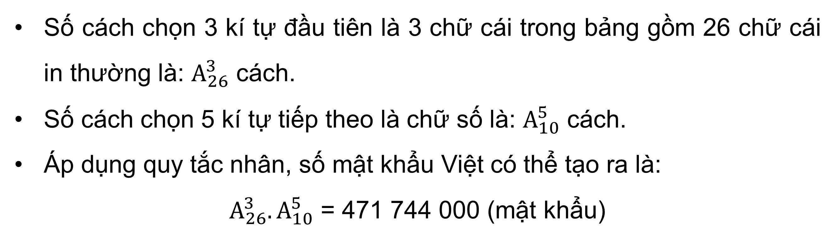
LUYỆN TẬP
Bài 3 (SGK – trang 14)
Bạn Việt chọn mật khẩu cho email của mình gồm 8 kí tự đôi một khác nhau, trong đó có 3 kí tự đầu tiên là 3 chữ cái trong bảng gồm 26 chữ cái in thường và 5 kí tự tiếp theo là chữ số. Bạn Việt có bao nhiêu cách tạo ra mật khẩu?
Giải
Số cách chọn 3 kí tự đầu tiên là 3 chữ cái trong bảng gồm 26 chữ cái in thường là: $A_{26}^{3}$ cách.
Số cách chọn 5 kí tự tiếp theo là chữ số là: $A_{10}^{5}$ cách.
Áp dụng quy tắc nhân, số mật khẩu Việt có thể tạo ra là:
$A_{26}^{3}.A_{10}^{5}$ = 471 744 000 (mật khẩu)

Slide 29

BÀI TẬP TRẮC NGHIỆM
Câu 1: Cho tập hợp A gồm n phần tử (n ∈ N*). Mỗi hoán vị của n phần tử đó là:
A. Một kết quả của sự sắp xếp thứ tự n phần tử của tập hợp A.
B. Tất cả kết quả của sự sắp xếp thứ tự n phần tử của tập hợp A.
C. Một số được tính bằng n(n -1). ... .2 . 1.
D. Một số được tính bằng n!

Slide 30
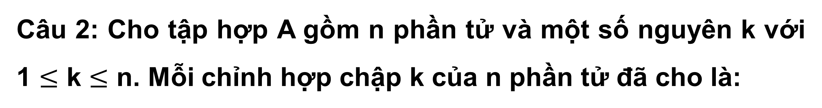
BÀI TẬP TRẮC NGHIỆM
Câu 2: Cho tập hợp A gồm n phần tử và một số nguyên k với 1 $≤$ k $≤$ n. Mỗi chỉnh hợp chập k của n phần tử đã cho là:
A. Một kết quả của sự sắp xếp thứ tự n phần tử của tập hợp A.
B. Tất cả kết quả của việc lấy k phần tử từ n phần tử của tập hợp A và sắp xếp chúng theo một thứ tự nào đó.
C. Một kết quả của việc lấy k phần tử từ n phần tử của tập hợp A và sắp xếp chúng theo một thứ tự nào đó.
D. Một số được tính bằng n(n – 1)...(n – k + 1).

Slide 31
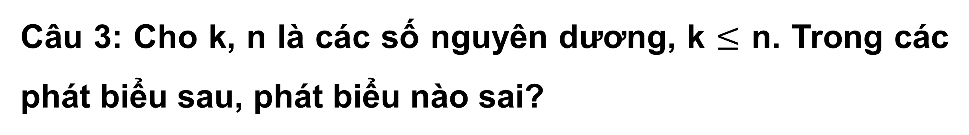
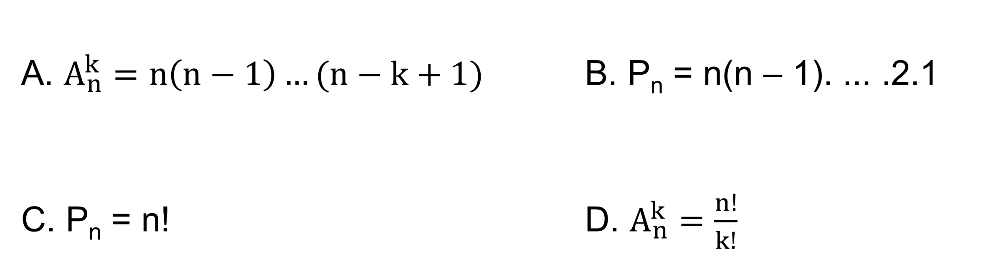
BÀI TẬP TRẮC NGHIỆM
Câu 3: Cho k, n là các số nguyên dương, k $≤$ n. Trong các phát biểu sau, phát biểu nào sai?
A. $A_{n}^{k}=n\left(n−1\right)…(n−k+1)$ B. P_{n} = n(n – 1). ... .2.1
C. P_{n} = n! D. $A_{n}^{k}=\frac{n!}{k!}$

Slide 32
BÀI TẬP TRẮC NGHIỆM
Câu 4: Cho tập hợp A = {1; 2; ...: 9; 10}. Một tổ hợp chập 2 của 10 phần tử của A là:
A. $10$² B. {1; 2} C. 2! D. $A_{10}^{2}$

Slide 33

BÀI TẬP TRẮC NGHIỆM
Câu 5: Chọn công thức không đúng khi tính số chỉnh hợp chập k của n phần tử.
A. $A_{n}^{k}=\frac{n!}{(n−k)!}$
B. $A_{n}^{k}=\frac{n!}{k!(n−k)!}$
C. $A_{n}^{k}$ $= n(n – 1)(n – 2)…(n – k + 1)$
D. $A_{n}^{k}$ $=$ $\frac{(n+1)!}{(n+1)(n−k)!}$

Slide 34
BÀI TẬP TRẮC NGHIỆM
Câu 6: Từ 7 chữ số 1, 2, 3, 4, 5, 6, 7 có thể lập được bao nhiêu số từ 4 chữ số khác nhau?
A. 7! B. 7⁴ C. 7 . 6 . 5 . 4 D. 7! . 6! . 5! . 4!

Slide 35
BÀI TẬP TRẮC NGHIỆM
Câu 7: Một lớp có 8 học sinh được bầu chọn vào 3 chức vụ khác nhau: lớp trưởng, lớp phó và bí thư (không được kiêm nhiệm). Số cách lựa chọn khác nhau sẽ là:
A. 336 B. 56 C. 31 D. 40 320

Slide 36
BÀI TẬP TRẮC NGHIỆM
Câu 8: Cho tập A = {1; 2; 3; 4; 6; 7; 9}. Hỏi có thể lập được từ tập A bao nhiêu số tự nhiên có 4 chữ số đôi một khác nhau, trong đó không có mặt chữ số 7.
A. 36 B. 60 C. 72 D. 120

Slide 37

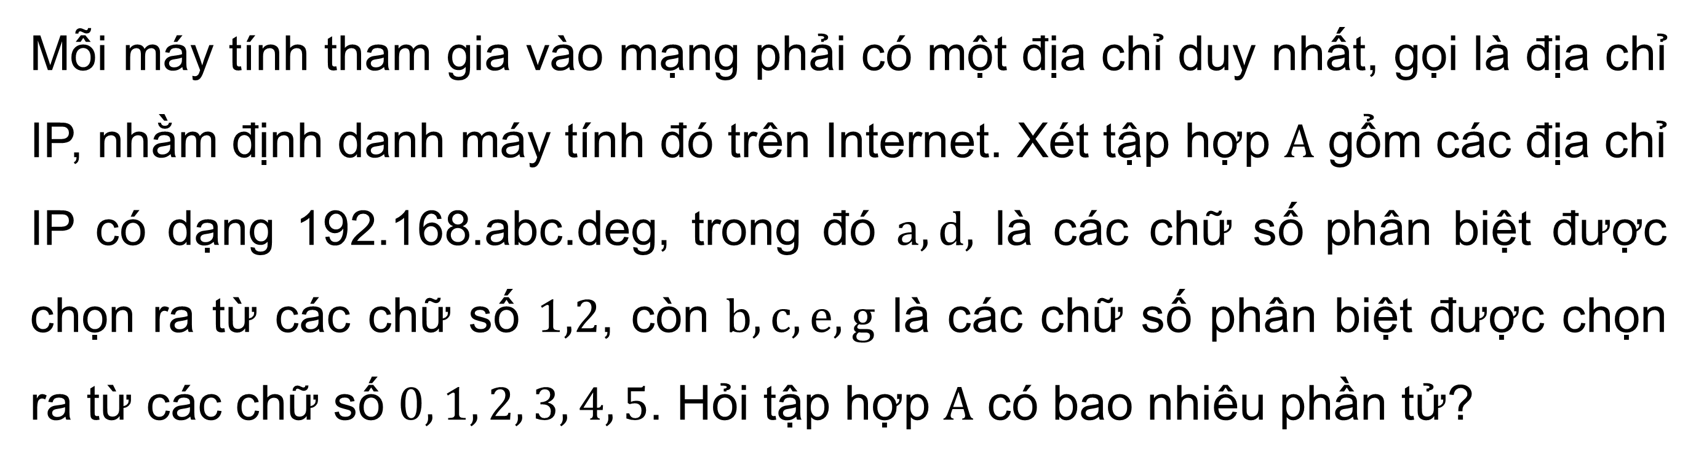
VẬN DỤNG
Bài 4 (SGK – trang 14)
Mỗi máy tính tham gia vào mạng phải có một địa chỉ duy nhất, gọi là địa chỉ IP, nhằm định danh máy tính đó trên Internet. Xét tập hợp $A$ gổm các địa chỉ IP có dạng 192.168.abc.deg, trong đó $a,d,$ là các chữ số phân biệt được chọn ra từ các chữ số $1,2$, còn $b,c,e,g$ là các chữ số phân biệt được chọn ra từ các chữ số $0, 1, 2, 3, 4, 5$. Hỏi tập hợp $A$ có bao nhiêu phần tử?

Slide 38

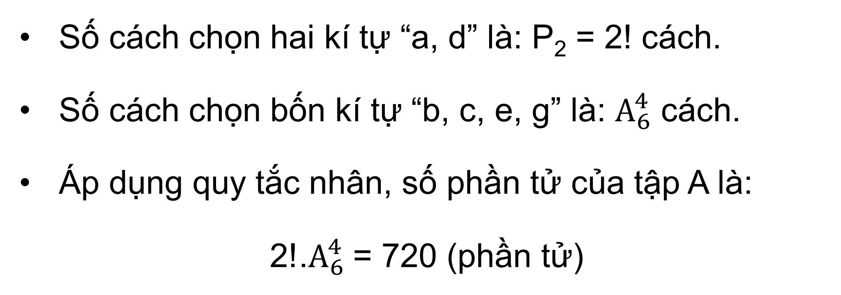
Giải
Số cách chọn hai kí tự “a, d” là: P₂ = 2! cách.
Số cách chọn bốn kí tự “b, c, e, g” là: $A_{6}^{4}$ cách.
Áp dụng quy tắc nhân, số phần tử của tập A là:
2!.$A_{6}^{4}$ = 720 (phần tử)

Slide 39
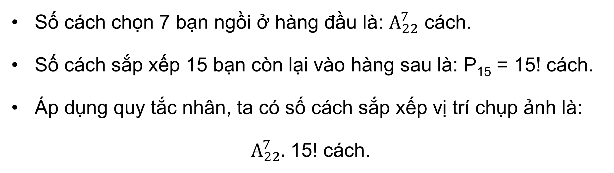
VẬN DỤNG
Bài 5 (SGK – trang 10)
Một nhóm 22 bạn đi chụp ảnh kỷ yếu. Nhóm muốn trong bức ảnh có 7 bạn ngồi ở hàng đầu và 15 bạn đứng ở hàng sau. Có bao nhiêu cách xếp vị trí chụp ảnh như vậy?
Giải
Số cách chọn 7 bạn ngồi ở hàng đầu là: $A_{22}^{7}$ cách.
Số cách sắp xếp 15 bạn còn lại vào hàng sau là: P₁₅ = 15! cách.
Áp dụng quy tắc nhân, ta có số cách sắp xếp vị trí chụp ảnh là:
$A_{22}^{7}.$ 15! cách.

Slide 40
HƯỚNG DẪN VỀ NHÀ
* Ghi nhớ
kiến thức trong bài.
* Hoàn thành các bài tập trong SBT.
* Chuẩn bị trước
“Bài 3: Tổ hợp"

Slide 41





CẢM ƠN CÁC EM
ĐÃ LẮNG NGHE BÀI HỌC!

